Slide 2
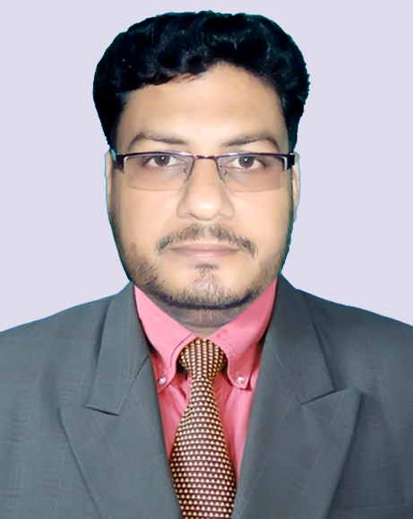
শিক্ষক পরিচিতি
পরিচিতি
কোনটি দেখবে
পাঠ পরিচিতি
আজকের পাঠ
শিখন ফল
একক কাজ
জোড়ায় কাজ
মূল্যায়ন
বাড়ীর কাজ
মোঃ জাহিরুল ইসলাম
সিনিয়র শিক্ষক (বাংলা)
আল্লারদর্গা মাধ্যমিক বিদ্যালয়
দৌলতপুর, কুষ্টিয়া।
০১৭১০-৪৫১৯৪৩
ধন্যবাদ
বিষয়ঃ বাংলা শ্রেণিঃ 10ম
অধ্যায়- 8
মোঃ জাহিরুল ইসলাম, সিনিয়র শিক্ষক (বাংলা্ ), আল্লারদর্গা মাধ্যমিক বিদ্যালয়‌ , দৌলতপুর, কুষ্টিয়া। ০১৭১০-৪৫১৯৪৩

Slide 3
https://www.facebook.com/100004640624825/videos/1522657897898883/?id=100004640624825&fref=comp

Slide 4
নিমগাছ
বনফুল

Slide 5
পাঠ শেষে শিক্ষার্থীরা যা যা শিখবে…
লেখক পরিচিতি বলতে পারবে;
উপকারি বৃক্ষের গুনাগুন বর্ণনা করতে পারবে।

Slide 6
জন্ম
১9জুলাই, ১৯99 খ্রিঃ
মৃত্যু ৯ফেব্রঃ ১৯৮৯
জন্ম
বিহারের
মনিহার গ্রামে
কিছুক্ষন, বনফুলের গল্প,তনবী,বনফুলের কবিতা
ছদ্মনাম
বলাইচাঁদ মুখোপাধ্যায়
পেশা
মেডিকেল
অফিসার
পিতা
ডা,সত্যনারায়ন
মুখোপাধ্যায়

Slide 7
একক কাজ
বনফুল এর ৩টি গ্রন্থের নাম লিখ।

Slide 8
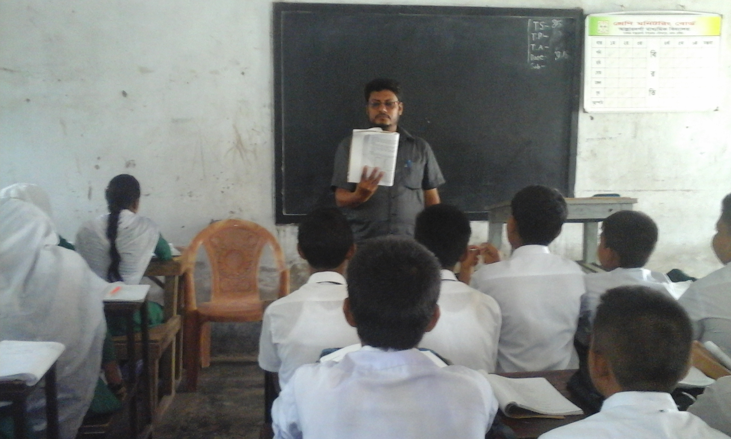
আদর্শপাঠ
নিম গাছের কেউ যত্ন করেনা কেন?

Slide 9
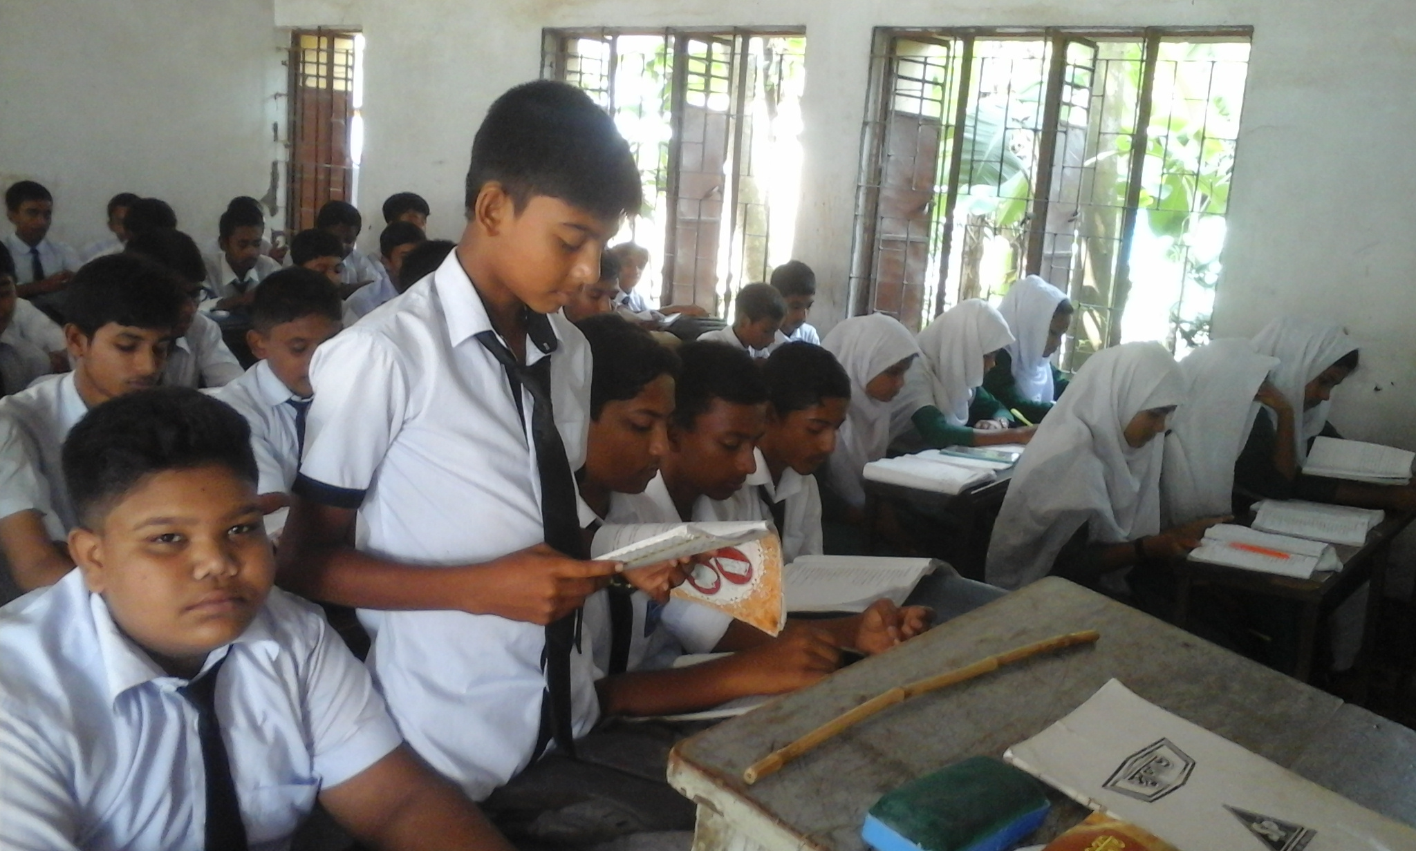
সরব পাঠ
কবিরাজরা নিমগাছের প্রসংশায় পঞ্চমুখ কেন?

Slide 10
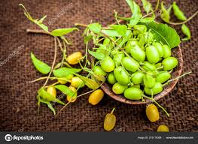
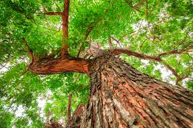

Slide 11
জোড়ায় কাজ
মানুষ নিম গাছের ছাল সিদ্ধ করে কেন?

Slide 12
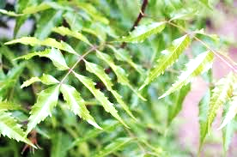
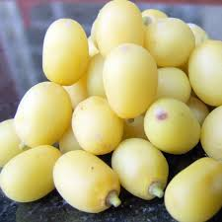
কয়েকটি ছবি দেখি

Slide 13
মূল্যায়ন
আবার চেষ্টা করো
আবার চেষ্টা করো
আবার চেষ্টা করো
আবার চেষ্টা করো
আবার চেষ্টা করো
উত্তর সঠিক হয়েছে
আবার চেষ্টা করো
আবার চেষ্টা করো
উত্তর সঠিক হয়েছে
আবার চেষ্টা করো
আবার চেষ্টা করো
উত্তর সঠিক হয়েছে
1। যকৃত রোগের কোনটি বিশেষ উপকারী ?
ক) আমপাতা
খ) জাম পাতা
গ) কলা পাতা
ঘ) নিম পাতা
২। বিজ্ঞরা নিমগাছের কোন জিনিসটির পক্ষে বলেন?
ক) পাতা
খ) ছাল
গ) হাওয়া
ঘ) মূল
৩। নিমগাছের হাওয়া ভাল,থাক, কেটো না-কে বলে?
ক) কবি
খ) বিজ্ঞরা
গ) ডাক্তারা
ঘ) লেখকরা

Slide 14
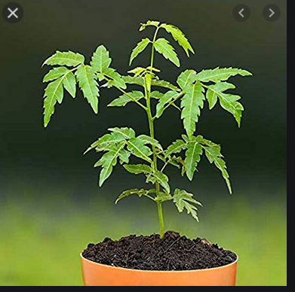

Slide 15
বাড়ীর কাজ
নিমগাছ সম্পর্কে একটি অনুচ্ছেদ লিখে আনবে।

Slide 16
